Slide 1
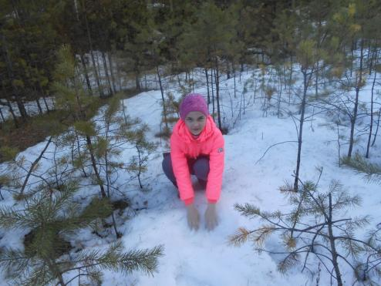
МКОУ Атагайская СОШ
ИССЛЕДОВАТЕЛЬСКАЯ
РАБОТА
ВЫПОЛНИЛА
УЧЕНИЦА 4»а» КЛАССА
Любиншина Валерия
Руководитель:
учитель начальных классов
Булейко Любовь Владимировна

Slide 2
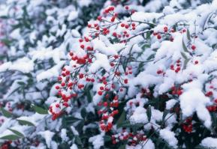
Зеленый мир под
СНЕЖНым
ПОКРЫВАЛОм

Slide 3
« В. Ф. ОДОЕВСКИЙ «МОРОЗ ИВАНОВИЧ»
Тут он приподнял свою снежную перину с одеялом, и Рукодельница увидела, что под снежною периною пробивается зелёная травка. Рукодельнице стало жалко бедной травки.
Вот ты говоришь, что ты старик добрый, а зачем ты травку под снежной периной держишь и на божий свет не выпускаешь?
- Не выпускаю потому, что ещё не время, еще трава в силу не вошла. Вот я и прикрыл молодую зелень снежною периной.

Slide 4
ГИПОТЕЗА
Снежное одеяло сохраняет жизнь растениям
Наклонилась березка седая, Снег рассыпался белым ковром. Голубые снежинки летают И в пушистый сбиваются ком. Все заснуло: и темные кочки И река, и деревья в лесах. И большое морозное солнце Затерялось в густых облаках.
(Нина Лямаева)
А зима уж спит в овраге, за холмом, за перевалом, В белью беленой рубахе под пуховым одеялом.
И. Бурсов

Slide 5
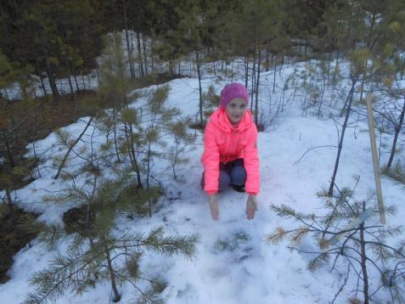
Проблемный вопрос:
- Как зимуют растения?
- Каковы особенности жизни растений зимой?
- Что происходит с растениями зимой?
- Что помогает растениям лучше пережить зиму?
- Чем, кроме утепления, служит снег для растений?

Slide 6
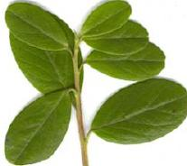
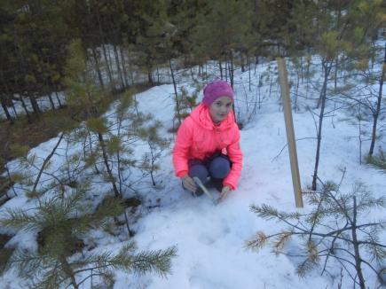
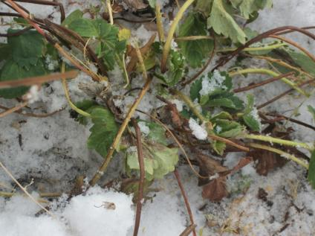
Когда я заглянула под это снежное покрывало, то очень удивилась!
Под глубоким слоем снега – я увидела зеленые листочки брусники, клубники садовой. Откуда же это чудо?

Slide 7
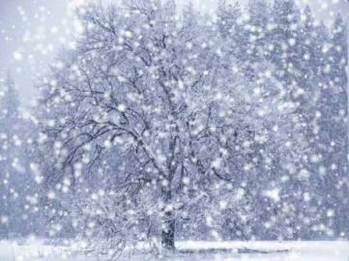
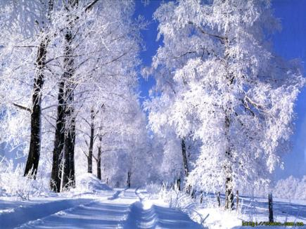
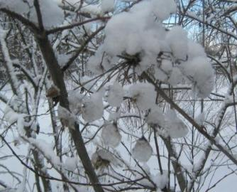
Нашу долгую снежную зиму лесные растения проводят в состоянии покоя.
Основная опасность, которая подстерегает растения зимой - высыхание.

Slide 8
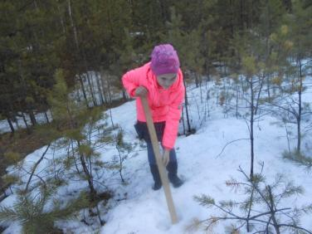
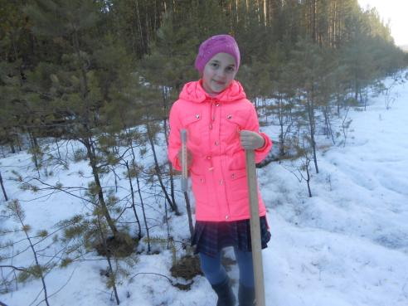
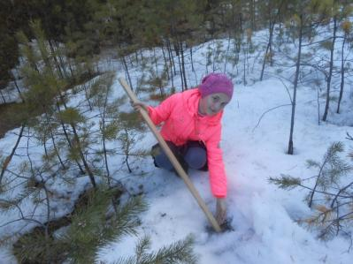
Почему снежный покров сравнивают с пуховым покрывалом?
ОПЫТ 1
ГЛУБИНА СНЕГА В ЛЕСУ – 30 СМ
ГЛУБИНА СНЕГА В ОГОРОДЕ – 40 СМ

Slide 9
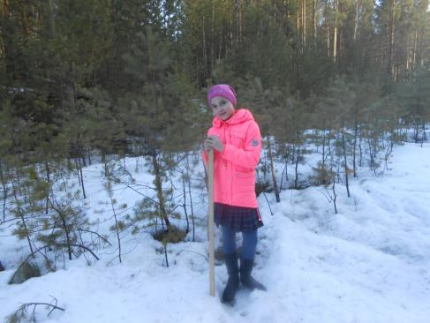
Снег ведь холодный, разве он может греть землю?
ОПЫТ 2
Температура на поверхности
была – 20 градусов мороза.
Температура под снегом
была – от 0 до 2 градусов мороза.
ВЫВОД: значит температура
под снегом намного выше,
чем температура на поверхности

Slide 10
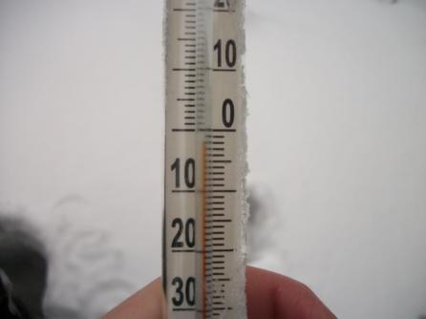
Поэтому снег защищает растения от мороза; чем больше снега, тем легче растениям перенести зимние морозы; учёные и я, измерили температуру воздуха над снегом и под снегом и выяснили, что под снегом температура выше на 17-20°С).

Slide 11
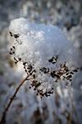
Почему под снегом теплее, чем на поверхности?
Снег на 50-90% состоит из воздуха и на 10-50% из кристаллов льда, образующихся непосредственно из
водяного пара.
В рыхлом снегу между снежинками находится воздух, а воздух плохо нагревается и плохо охлаждается. Мороз под снег пробраться не может.

Slide 12
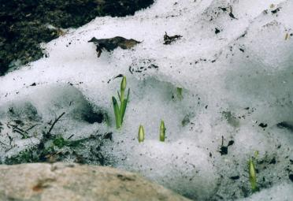
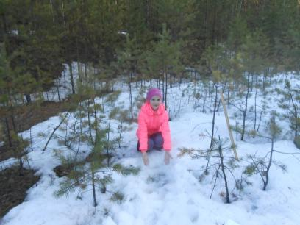
Вот полуметровый снежный покров до весенней оттепели и защищает семена и растения от сильного холода.
С приходом весны снег тает и питает почву, реки и ручьи живительной влагой.

Slide 13
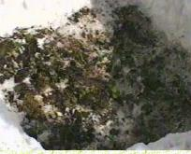
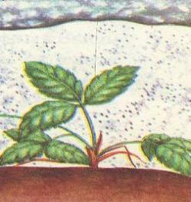
Снег имеет огромное значение в жизни живой природы и человека
.
К зиме растения готовятся задолго до её прихода. Вспомним, какие изменения происходят с растениями осенью?
Однолетние травы завянут, многолетние запасут в корнях питательные вещества, а деревья и кустарники сбросят листья.

Slide 14
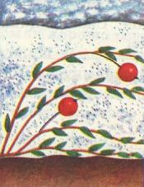
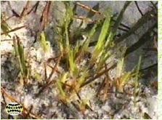
Но некоторые растения уйдут под снег зелёными.
Брусника - вечно-зеленое растение. Оно осенью не сбрасывает листья, и под снегом зеленое. Вечно-зеленое растение - клюква.
.
Под снежным ковром будут ждать прихода весны и другие растения. Кто же эти храбрецы? Это озимые хлеба - рожь, пшеница, ячмень. Их посеяли
в конце лета, к осени они
успели прорости.

Slide 15
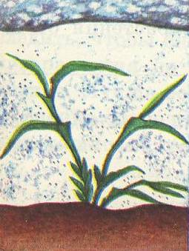
В народе есть пословица:
«Много снега – много хлеба».
Мы уже знаем, что под снегом почти не бывает больше двух градусов мороза.
Снег сохраняет всходы озимой пшеницы и ржи, сохраняя тем самым будущий урожай.
Весной снег растает и напоит землю влагой. Значит снег служит еще и поилицей земли.

Slide 16
Вымерзание — главная причина гибели хлебов.
Даже в бесснежные зимы растения, которые хорошо прошли закалку не погибают при температуре до — 20 °С.
А если посевы хорошо укрыты снегом, то им не страшны и морозы до —40° С. Подобно ватному одеялу, снежный покров защищает посевы от гибели.
Не зря говорят:
«Снег на полях — урожай в закромах».
СНЕГОЗАДЕРЖАНИЕ
ЩИТЫ ИЗ ХВОРОСТА
ВЫВОЗЯТ СНЕГ
НА ПОЛЯ
ОСТАВЛЯЮТ В ПОЛЕ
СТЕБЛИ КУКУРУЗЫ
ВЫСАЖИВАЮТ
ЛЕСОПОЛОСЫ
ЩИТЫ ИЗ ДОСОК

Slide 17
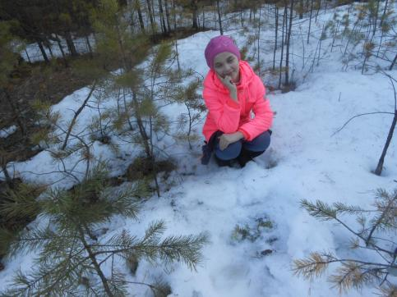
В течение многих и многих тысячелетий растения испытывали на себе влияние зимы и холода.
И растения так “привыкли” к зиме, что она стала для их развития необходимой.
Зимой под снегом происходит “дозревание”
почек некоторых цветочных растений.

Slide 18
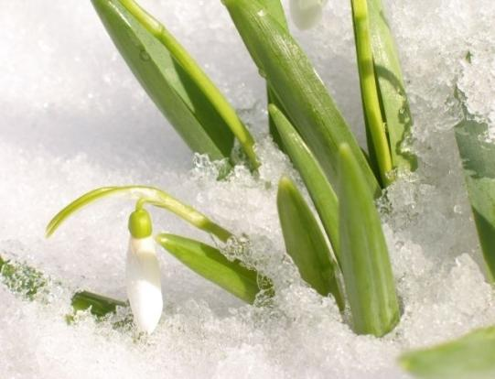
Снег не дает промерзать сильно земле, это позволяет сохранить в земле корневища и клубеньки многолетних растений.
Подснежник

Slide 19
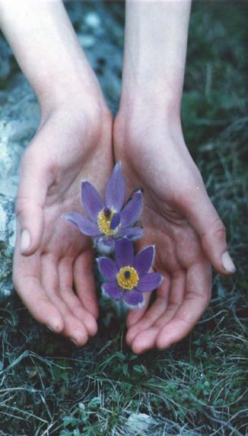
Все надземные части этих растений прижаты снегом, распластаны по поверхности почвы.
На стеблях помимо листьев
зимуют еще и почки, из которых
следующей весной вырастут новые
молодые побеги.
Почки тоже располагаются у самой
земли. Словом, все надземные
живые органы растений данного
типа не поднимаются высоко над
почвой. Морозы и высыхание этим
растениям зимой не очень опасны:
снеговой покров надежно защищает
их от зимних невзгод.

Slide 20
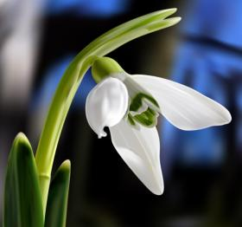
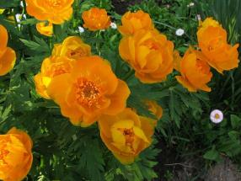
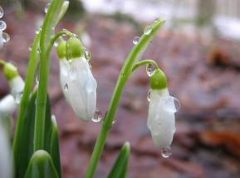
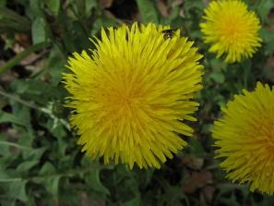
Уж где как не в лесу надежный хранитель – снег – защитит наши первоцветы от трескучих морозов, поможет обрести силы, расправиться и зацвести одними из первых и радовать нас своими прекрасными цветами.

Slide 21
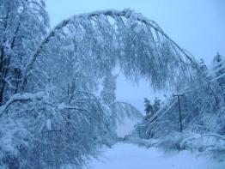
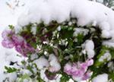
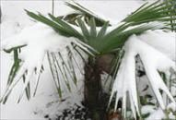
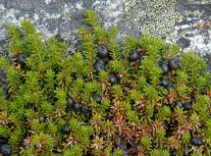
Всегда ли снег благо для растений?
Хвойным деревьям грозит, например, налипание больших масс снега. Оно имеет катастрофические последствия. Под тяжестью снега одни деревья наклоняются и затем падают на землю, другие ломаются.
Многолетние травянистые растения в теплые снежные зимы, когда накапливается много снега, лежащего продолжительное время, страдают от выпревания.

Slide 22
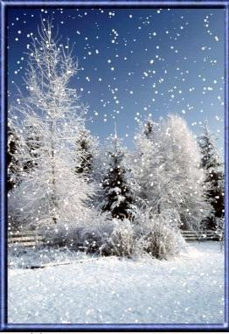
Нашу страну называют снежной страной.
Неудивительно, что снеговедение - наука о снежном покрове – зародилась именно в России.
В 1871 г. известный русский климатолог Александр Иванович Воейков опубликовал небольшую статью "Влияние снеговой
поверхности на климат", где впервые отразил важную роль снега в жизни природы. А спустя 14 лет этот же учёный в труде "Снежный покров, его влияние на почву климат и погоду и способы исследования" заложил основы совершенно новой отрасли науки.

Slide 23
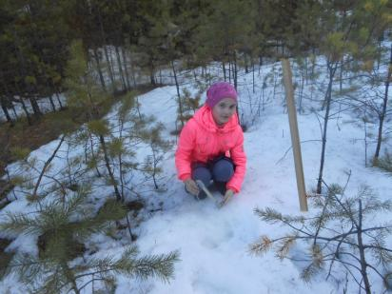
ВЫВОД:
В ХОДЕ ПРОВЕДЕННОГО
МНОЮ ИССЛЕДОВАНИЯ, Я МОГУ СДЕЛАТЬ ВЫВОД , ЧТО СНЕГ ПОМОГАЕТ ВЫЖИТЬ МНОГИМ РАСТЕНИЯМ В СУРОВЫЕ ЗИМНИЕ ДНИ. СНЕЖНОЕ ПОКРЫВАЛО СПАСАЕТ ЗЕЛЕНЫЙ МИР ОТ ВЫМЕРЗАНИЯ, СОХРАНЯЕТ
БУДУЩИЙ УРОЖАЙ И ПОМОГАЕТ НАМ ПОРАДОВАТЬСЯ ТАКИМИ КРАСИВЫМИ ПЕРВОЦВЕТАМИ.

Slide 24
МНЕ ПОМОГАЛИ:
Большая книга «Почему» (вопросы и ответы любопытная и полезная информация, викторины и занимательные опыты) , Москва «РОСМЭН», 2006г.
2. Интернет источники:
http://jooov.net/text/2530366/raz_moroznoyu_zimoy-vdol_opushki_lesnoy.htmls
http://www.testsoch.com/zimnie-posidelki/
http://videlsosh.ucoz.ru/publ/nachalnaja_shkola/zimnie_posidelki/6-1-0-98
http://www.rummuseum.ru/lib_d/diknf03.php
3. Г.Б. Барышникова «Наша зелёная планета», Ярославль: Академия развития, 2007 г.;
4. Электронная энциклопедия Кирилла и Мефодия

Slide 25
СПАСИБО ЗА ВНИМАНИЕ!

